Slide 1
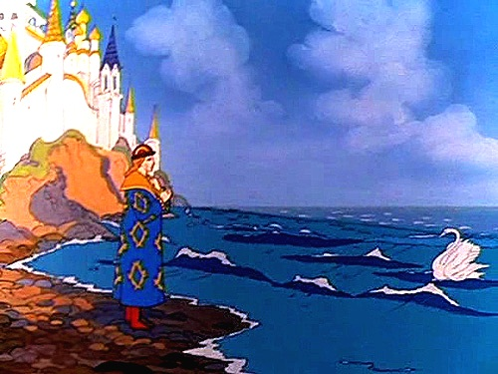
Снова князь у моря ходит,
С синя моря глаз не сводит;
Глядь – поверх текучих вод
Лебедь белая плывет.
«Сказка о Царе Салтане, о сыне его славном и могучем богатыре князе Гвидоне Салтановиче и прекрасной Царевне-Лебеди»

Slide 2
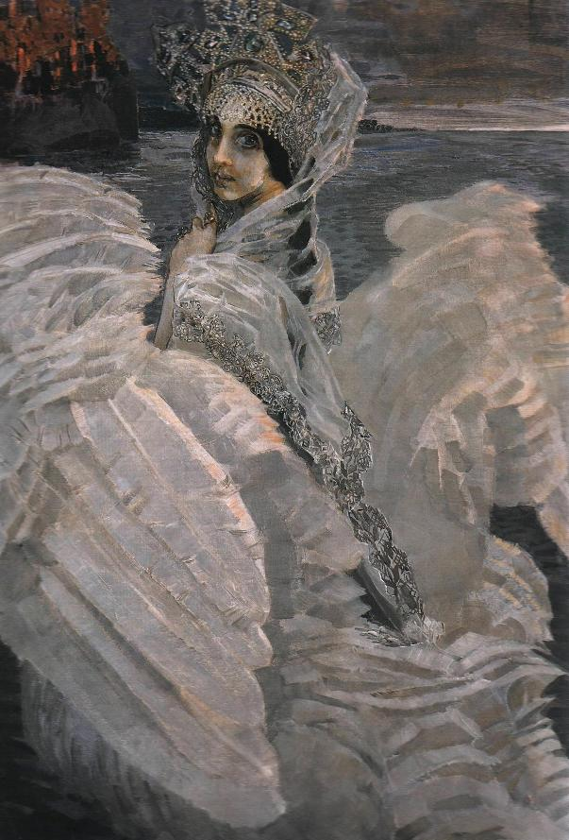

Slide 3
Михаил Александрович Врубель (17.03.1856-14.04.1910)

Slide 4
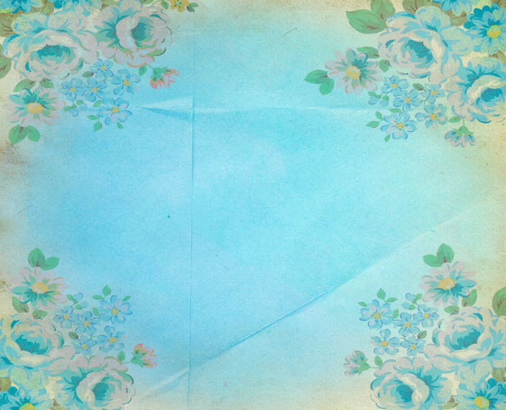
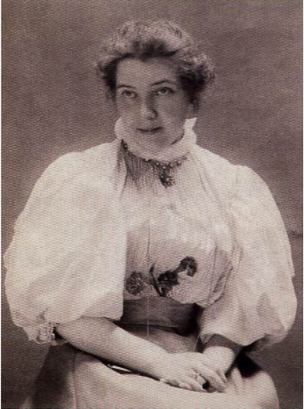
Надежда Ивановна Забела

Slide 5
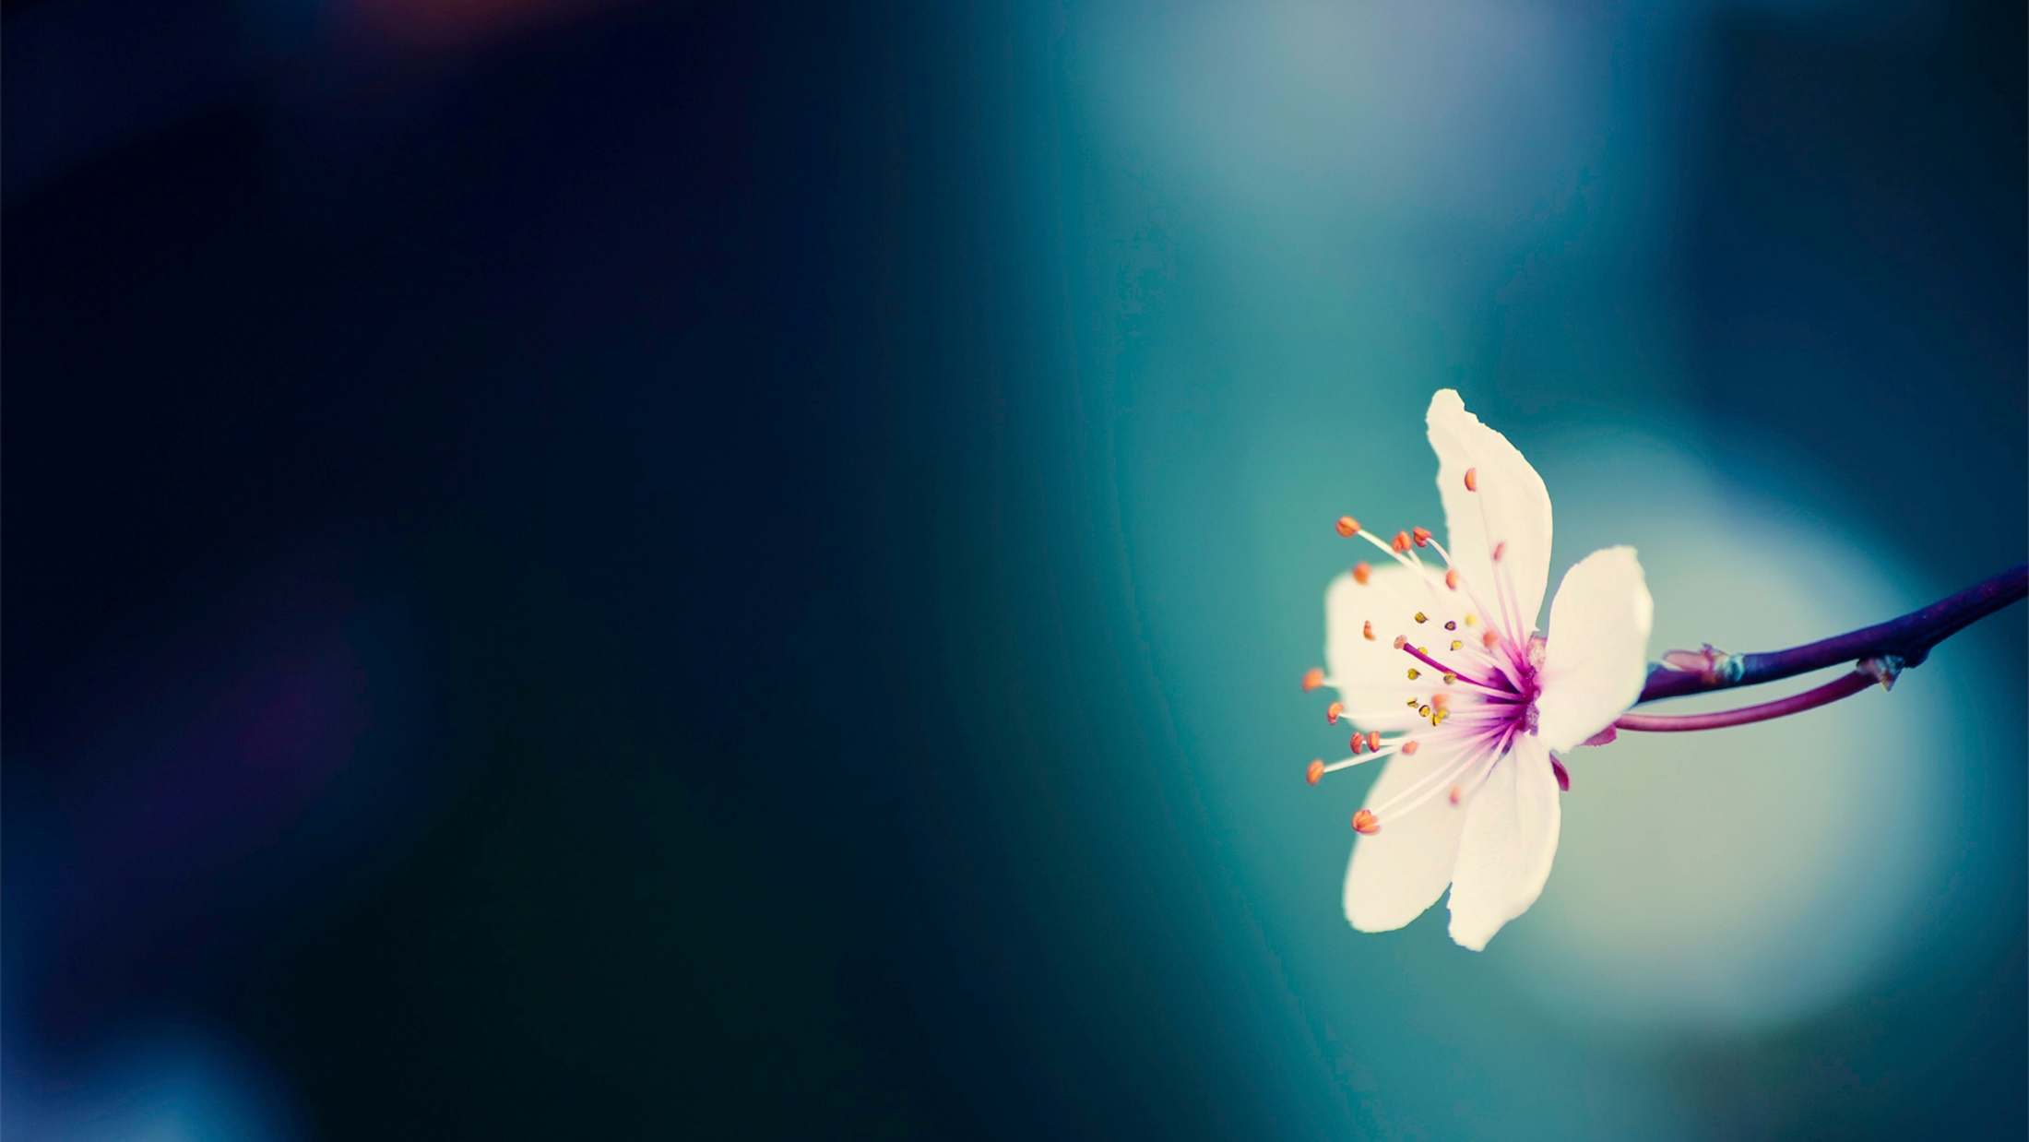
Тут она, взмахнув крылами,
Полетела над волнами
И на берег с высоты
Опустилася в кусты,
Встрепенулась, отряхнулась
И царевной обернулась:
Месяц под косой блестит,
А во лбу звезда горит;
А сама-то величава,
Выступает, будто пава;

Slide 7
Объект | Слова описания | Глаголы | Начало фраз
Небо
Море
Лицо Царевны
Кокошник и фата
Наряд Царевны
темное
ясное
вечернее
море в сумерках
волнуется
загадочное лицо
тонкие черты
большие печальные глаза
собольи брови
сомкнутые брови
Я вижу на картине…
Мой взгляд остановила картина…
В центре картины я вижу…
серебряный кокошник
мерцают
развевается на ветру
изумрудные, бирюзовые драгоценные камни
белая фата
белоснежные крылья и платье
перламутровый
жемчужный

Slide 8
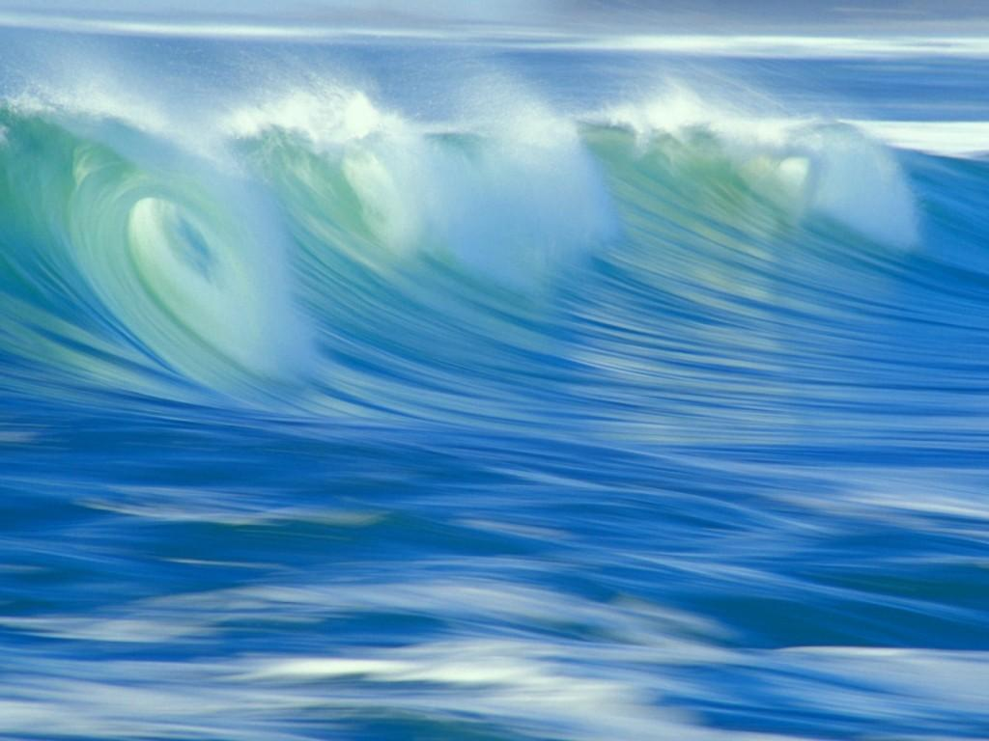
План
I. Михаил Александрович Врубель - автор картины «Царевна-Лебедь»
II. Сумерки на море
Царевна-Лебедь
Настроение картины
III. Мое отношение к картине

Slide 9
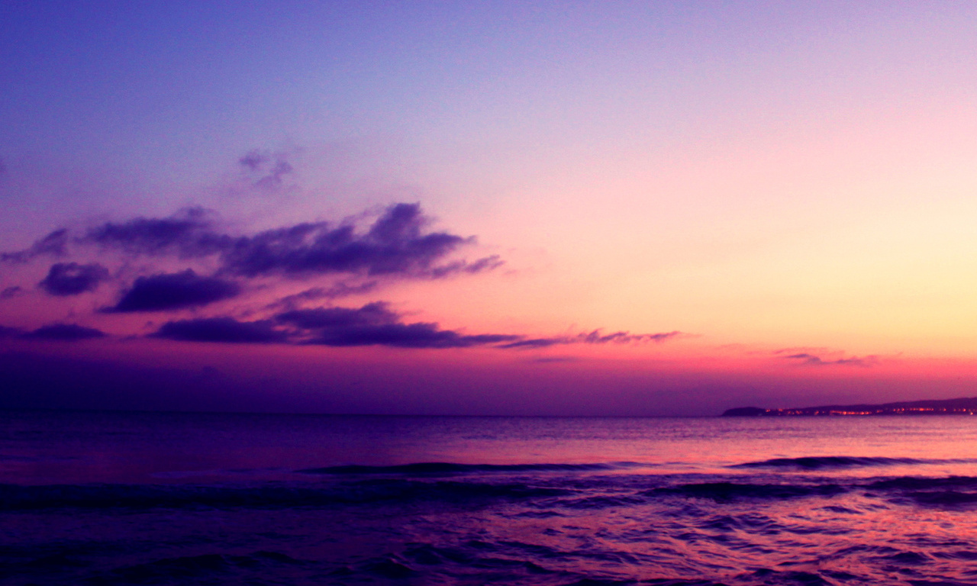
Закончите предложения:
Я сегодня узнал…
Я научился…
Мне было…
Я рад…

